Slide 1
O nosso Espaço
Trabalho realizado por: -Guilherme Pereira -Margarida Horta -Mariana Amado

Slide 2
Introdução
No âmbito da disciplina de Geografia A, foi-nos sugerido a nossa participação no “Projecto nós propomos cidadania, sustentabilidade e inovação na educação geográfica 2014/15” da nossa cidade, Faro.​
No nosso trabalho iremos propor a reabilitação de um edifício, localizado junto à linha de caminho de ferro e, há muito tempo, abandonado.

Slide 3
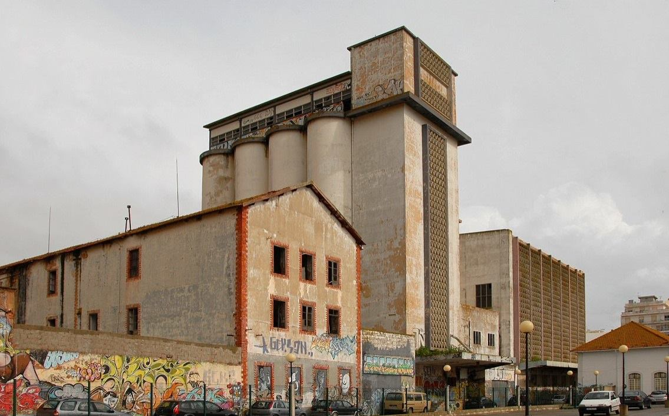
Localização Geográfica
Freguesia: São Pedro Concelho: Faro Distrito: Faro Tipo: Rua Designação: Moagem GPS: 37.019523, -7.940257
Rua da Moagem
8000-270 Faro

Slide 4
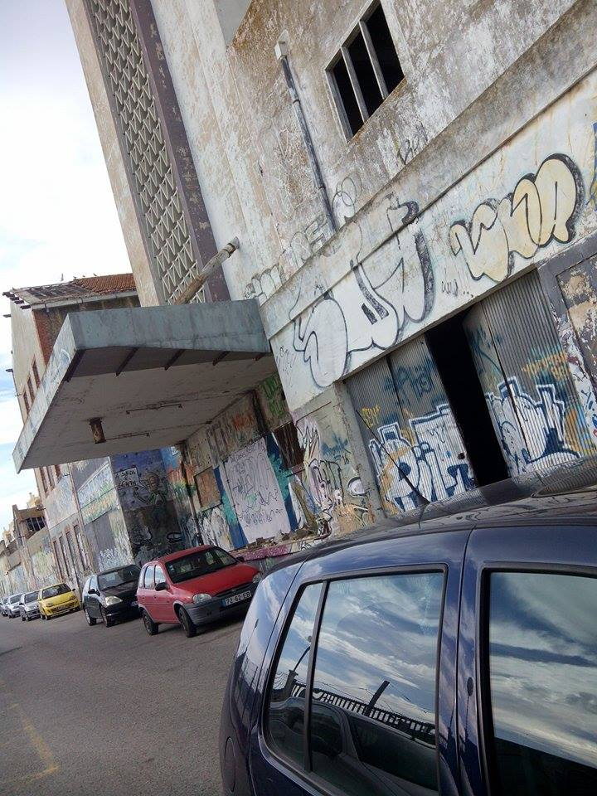
A zona em estudo

Slide 5
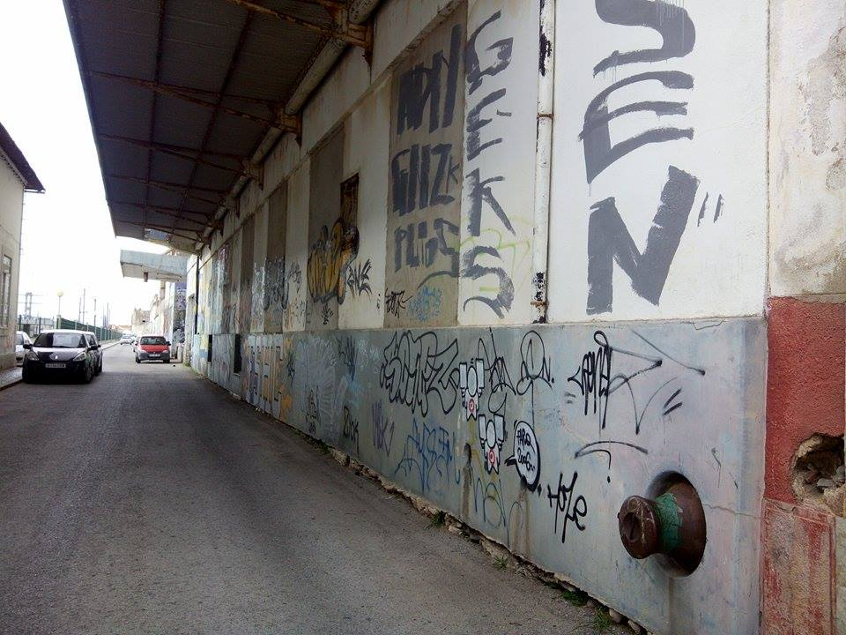

Slide 6
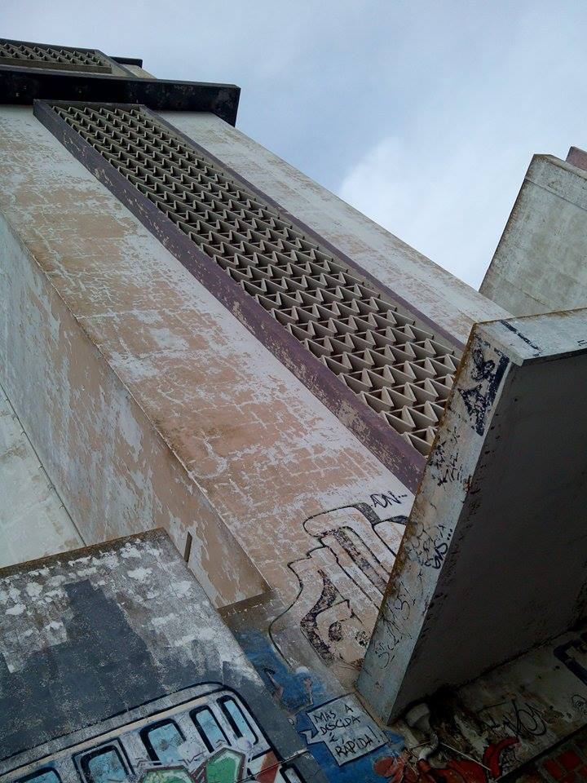

Slide 7
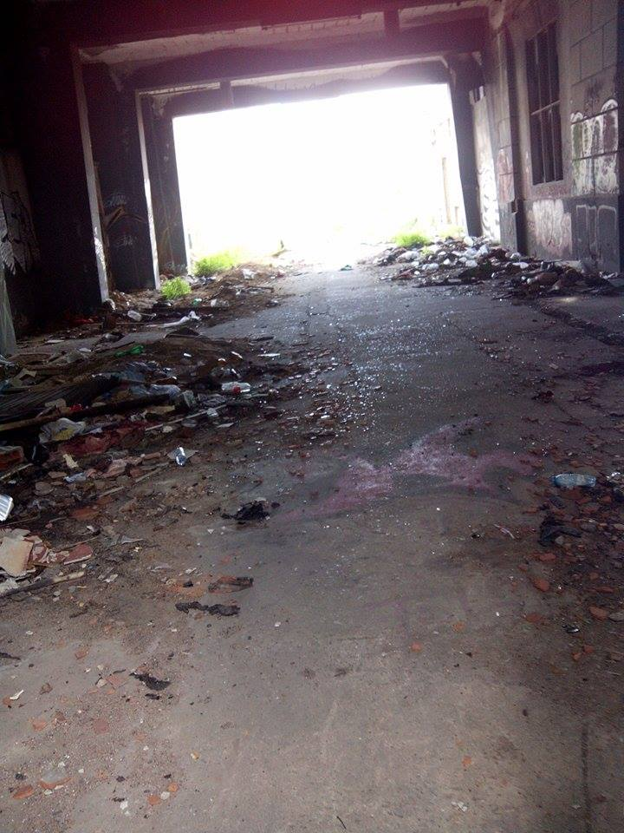
O interior

Slide 8
Sobre o Edifício
Antiga referência da arquitectura industrial, que funcionou até 1980 como fábrica e indústria de panificação e que chegou, mesmo, a abastecer Espanha com cereais moídos, durante a Guerra Civil, e que desde então se encontra encerrada.
A antiga fábrica de farinhas em Faro, conhecida por Moagem, há vários anos ocupada por sem-abrigo e toxicodependentes, foi alvo de uma operação de limpeza por elementos do Corpo de Intervenção e Investigação Criminal da PSP, em 2007.

Slide 9
Problema
Edifício degradado e vandalizado, o que compromete a estética da cidade;
Faz com que a área envolvente se torne menos movimentada;
Acaba por ser um parque de estacionamento durante o dia.
À noite é um deserto, não se pode passar lá.

Slide 10
Proposta
Com a reabilitação deste espaço procuramos, para além duma melhor dinamização da zona, desenvolver um espaço dinâmico que abrace as causas dos jovens farenses e dos jovens de todo o mundo que nos veem visitar, para que estes possam conviver e evoluir nas suas relações interpessoais.
Assim fizemos uma série de propostas para condições de habitabilidade e utilização do espaço, para que os nossos empresários aproveitem.

Slide 11
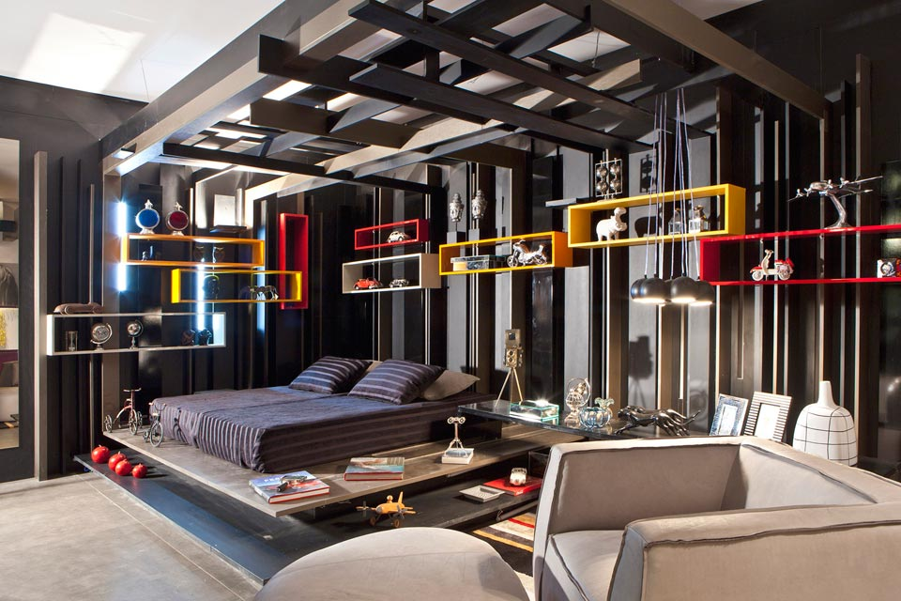
Estes jovens poderão usufruir de:
Um hostel que acolherá jovens oriundos de outros países ou até jovens portugueses que vivam noutras localidades.

Slide 12
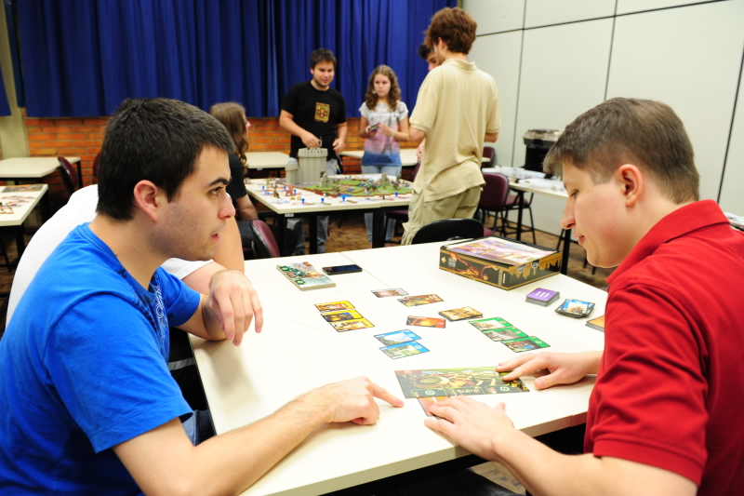
Um espaço de estudo para que possam trocar técnicas de estudo e assim melhorar as suas competências escolares.

Slide 13
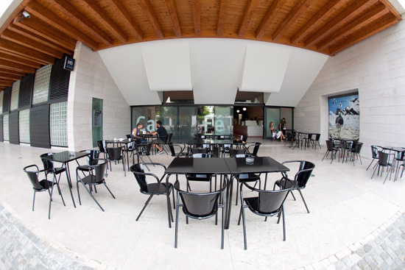
Uma zona de convívio com o intuito de partilharem experiências...
...fazerem amigos e integrar os jovens estrangeiros.

Slide 14
Pretendemos criar iniciativas desportivas, com o objetivo de desenvolver capacidades coletivas.

Slide 15
Este espaço privilegia, ainda, de uma paisagem fenomenal sobre a Ria Formosa e que tem de ser vivida e sentida pelos amantes da natureza.
Assim, no último andar do edifício propúnhamos um restaurante panorâmico.

Slide 16
Conclusão
Com a elaboração deste projeto, inclusive com todas as pesquisas que tivemos de fazer, concluímos que a cidade de Faro precisa de mais iniciativas dinamizadoras, com o objectivo de fazer "mexer" a cidade e a sua população principalmente os jovens, REQUALIFICANDO os edifícios devolutos da cidade.
Espero que tenham gostado do nosso trabalho, tanto como nós gostámos de o realizar. Tivemos mais interesse por sabermos que iria ser algo útil, para a melhoria da nossa cidade.

Slide 17
Bibliografia
https://www.google.pt/maps/place/Faplastal-fabrica+De+Plasticos+Do+Algarve,+Lda./@37.019705,-7.940609,3a,75y,90t/data=!3m5!1e2!3m3!1s49848029!2e1!3e10!4m2!3m1!1s0x0:0x194a539b875f78a9 http://www.portugalio.com/faro/rua-da-moagem/ http://diariodigital.sapo.pt/news.asp?id_news=276148

